Slide 1
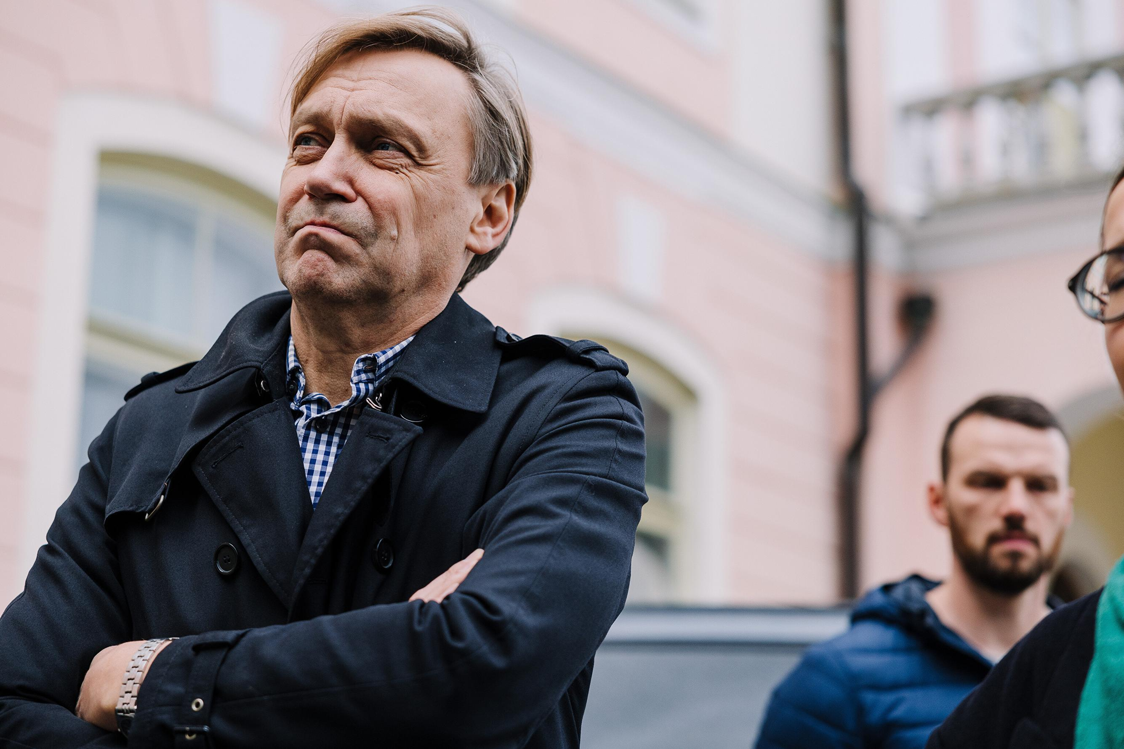

Slide 2
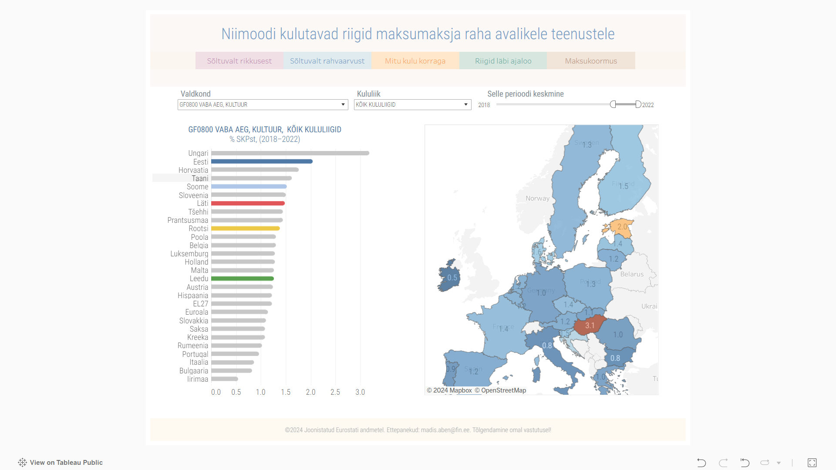

Slide 3
KOVide tulud 2018-2025

Slide 4
KOVide kulud 2018-2025, sh kultuur ja vaba aeg stabiilselt ca 11%

Slide 5
Omavalitsuste rahalised võimalused lähiaastatel ei vähene
Kohalike omavalitsuste tulud kasvavad 2025. aastal Rahandusministeeriumi prognoosi järgi umbes 5,6% ehk 3,3 miljardi euroni. Tulude kasvu toetab omavalitsuste maksutulude – tulumaks, maamaks – suurenemine pea 6,5% võrra.
Omavalitsuste tulude kasv (5,6%) ületab oluliselt prognoosis planeeritud keskmise palga ja tarbijahinnaindeksi kasvu (vastavalt 4,6% ja 4,2%).
Vähendatakse regionaalset ebavõrdsust – aastatel 2025–2027 suureneb omavalitsustele pensionitulult laekuv tulumaksu osa ja väheneb muudelt tuludelt (eelkõige palgatulu) laekuv tulumaksu osa, ühtlustudes perioodi lõpuks ühtemoodi 10,23%-le. Kahe laekumise võrdsustumise tulemusel suurenevad nende omavalitsuste tulud, kus eakate osakaal on kõrge, olles finantsiliselt võrdsemas seisus nende omavalitsustega, kus on kõrgem tööealiste osakaal ja palgatase.
Aastatel 2025 ja 2026 leiab aset maamaksu ümberkorraldus, mis suurendab omavalitsuste otsustusõigust. Muu hulgas saavad ülejärgmisest aastast omavalitsused ise määrata maamaksu aastase kasvu piirmäära protsendi.

